Slide 1


Slide 2
22、我为你骄傲
执教者：楚门镇筠岗小学 陈婉婷

Slide 3

bō li
suì
fēnɡ
xiānɡ
玻璃 破碎 信封 信箱
光滑 攒钱 道歉 顿时
huá
zǎn
qiàn
dùn

Slide 4
bō li
suì
fēnɡ
xiānɡ
玻璃 破碎 信封 信箱
光滑 攒钱 道歉 顿时
huá
zǎn
qiàn
dùn

Slide 5
bō li
suì
fēnɡ
xiānɡ
玻璃 破碎 信封 信箱
光滑 攒钱 道歉 顿时
huá
zǎn
qiàn
dùn

Slide 6
bō li
suì
fēnɡ
xiānɡ
玻璃 破碎 信封 信箱
光滑 攒钱 道歉 顿时
huá
zǎn
qiàn
dùn

Slide 7
bō li
suì
fēnɡ
xiānɡ
玻璃 破碎 信封 信箱
光滑 攒钱 道歉 顿时
huá
zǎn
qiàn
dùn
光滑对粗糙

Slide 8
bō li
suì
fēnɡ
xiānɡ
玻璃 破碎 信封 信箱
光滑 攒钱 道歉 顿时
huá
zǎn
qiàn
dùn

Slide 9
bō li
suì
fēnɡ
xiānɡ
玻璃 破碎 信封 信箱
光滑 攒钱 道歉 顿时
huá
zǎn
qiàn
dùn

Slide 10
玻璃 破碎 信封 信箱
光滑 攒钱 道歉 顿时

Slide 11

我会填
我（做了什么错事），后来
我（怎么做），老奶奶（怎么
做，怎么说）。

Slide 12
我会填
我（不小心打碎了老奶奶家
的玻璃，并飞快地逃走了），后
来（我攒钱赔偿，并真诚地向老
奶奶道歉）。老奶奶（把钱还给
我，说：我为你骄傲）。

Slide 13

我们看着石头像子弹一样
射出，又像流星一样从天而降，
觉得很开心，很有趣。

Slide 14
我们看着石头像子弹一样
射出，又像流星一样从天而降，
觉得很开心，很有趣。

Slide 15
我们看着石头像子弹一样
射出，又像流星一样从天而降，
觉得很开心，很有趣。

Slide 16
我们看着石头像子弹一样
射出，又像流星一样从天而降，
觉得很开心，很有趣。

Slide 17
我们看着石头像（ ），
又像（ ），
觉得很开心，很有趣。

Slide 18
天上的白云像（ ），
又像（ ）。
（ ）像（ ），
又像（ ）。

Slide 19
天上的白云像（马儿在奔跑），
又像（龙在腾飞 ）。
（弯弯的月亮）像（爸爸爱吃的香蕉），
又像（妈妈手中的摇篮）。

Slide 20

我们看着石头像子弹一样
射出，又像流星一样从天而降，
觉得很开心，很有趣。

Slide 21
我们看着石头像子弹一样
射出，又像流星一样从天而降，
觉得很开心，很有趣。

Slide 22
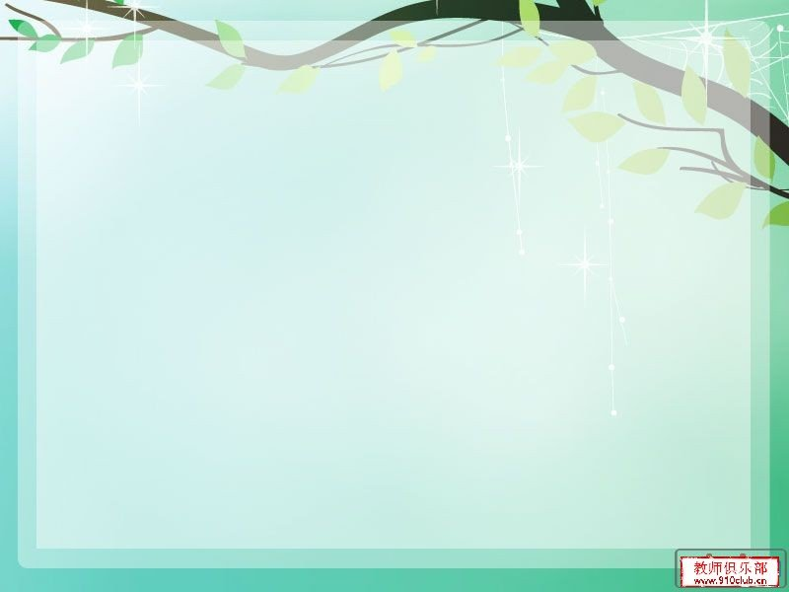
我们听到玻璃破碎的
声音，就像兔子一样飞快
地逃走了。

Slide 23
我们听到玻璃破碎的
声音，就像兔子一样飞快
地逃走了。

Slide 24
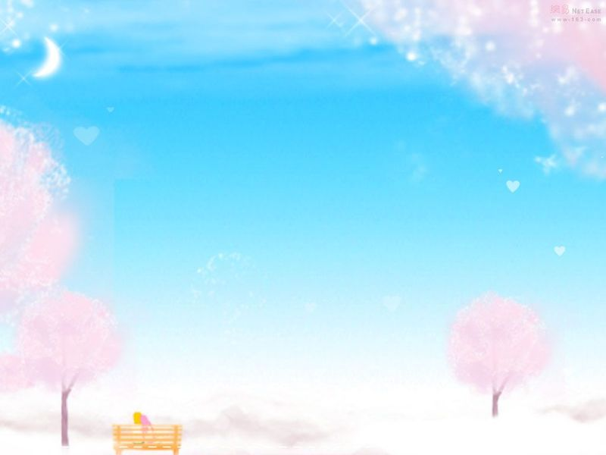
那天晚上，我一想到
老奶奶家被打碎的玻璃就
害怕，担心她知道是我干
的。

Slide 25
那天晚上，我一想到
老奶奶家被打碎的玻璃就
害怕，担心她知道是我干
的。

Slide 26
我们听到玻璃破碎的
声音，就像兔子一样飞快
地逃走了。
那天晚上，我一想到
老奶奶家被打碎的玻璃就
害怕，担心她知道是我干
的。

Slide 27
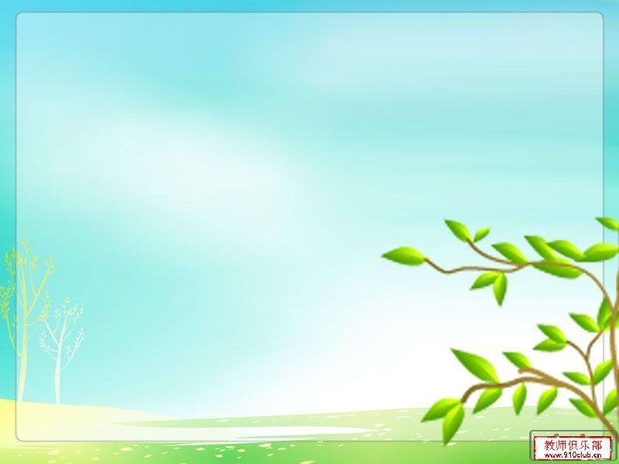
这以后，我还是和往常一样，
每天给她送报纸。她也和往常
一样，微笑着跟我打招呼，我
却觉得很不自在。

Slide 28
这以后，我还是和往常一样，
每天给她送报纸。她也和往常
一样，微笑着跟我打招呼，我
却觉得很不自在。

Slide 29
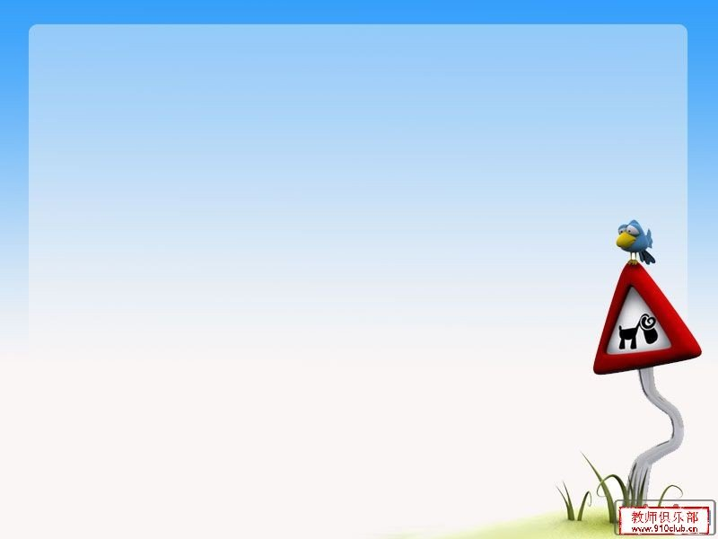
看谁写得好!
报
玻
璃
拾
破
碎
滑
继
续
封

Slide 30
看谁写得好!
玻
璃

Slide 31
再见！

